Slide 1
Республіка Кіпр
Розмаїтого Дмитра, 10-А клас

Slide 2


Прапор
Прапор Кіпру — біле полотно з зображенням острова помаранчевого кольору. Колір було обрано не випадково, він вказує на багаті залежі міді, знайденої на Кіпрі ще в 3000 до н. е. Під зображенням острова знаходяться дві гілки оливкового дерева, які символізують обидві етнічні групи, що проживають на Кіпрі - греків та турків. Прапор було введено у вжиток після проголошення незалежності від Великобританії, отриманої в 1960. Невизнана міжнародною спільнотою Турецька Республіка Північного Кіпру з 1983 використовує власний прапор. Прапор Кіпру — один з небагатьох прапорів у світі, де викорситовується зображення території.

Slide 3

Герб
Герб Республіки Кіпр являє собою мідно-жовтий
щит, на якому зображений голуб, що несе оливкову гілку — добре відомий символ миру, внизу зображено число «1960» — рік, коли Кіпр отримав незалежність від Британії. Мідно-жовтий фон означає великі поклади мідної руди (особливо у вигляді халькопіриту, який має жовтий колір). Коли Кіпр був колонією
Великобританії, колонізатори використовували офіційно не затверджений герб, на якому було зображено двох левів, як і на на гербі Англії. Це мало пов'язувати належність Кіпру до Британської Імперії

Slide 4

Гімн свободі
«Гімн свободі» (грец. Ὕμνος εἰς τὴν Ἐλευθερίαν Імнос іс тін Елевферіан; інший варіант перекладу назви — «Ода свободі») — національний гімн Греції та Кіпру, написаний Ніколаосом Мандзаросом на текст фундатора новогрецької поезії Діонісіоса Соломоса. Поема Соломоса була створена у 1823 році й складається зі 158 строф. Музичний твір написано 1828–1830 років , в ньому використано лише 24 строфи, а в тій версії, що зазвичай виконується офіційно,— тільки дві строфи. Затверджений у якості гімну 1865 року.
Се гнорізо апо тін копсі
ту спафіу тін тромері,
се гнорізо апо тін опсі,
пу ме віа метраі ті ї.
Ап' та коккала вгалмені
тон Еллінон та іера,
ке сан прота андріомені,
Хере, о хере,
Елевферіа!
Σὲ γνωρίζω ἀπὸ τὴν κόψι
Τοῦ σπαθιοῦ τὴν τρομερή,
Σὲ γνωρίζω ἀπὸ τὴν ὄψι,
Ποῦ μὲ βία μετράει τὴν γῆ
Ἀπ’ τὰ κόκκαλα βγαλμένη
Τῶν Ἑλλήνων τὰ ἱερά,
Καὶ σὰν πρῶτα
ἀνδρειωμένη,
Χαῖρε, ὢ χαῖρε,
Ἐλευθεριά!
Пізнаю твій меч іскристий,
Що в борні нас окрилив.
Пізнаю твій зір вогнистий,
Що всю землю спопелив.
З грецьких ти кісток
постала,
Невпокорена, свята.
Знов, як перше, мужня стала.
Слався,
Воле золота!

Slide 5
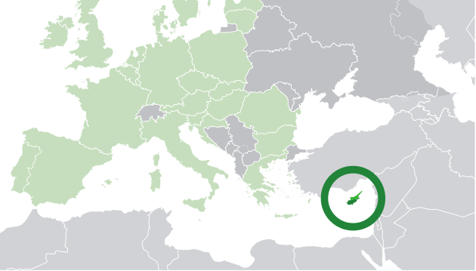
Республіка Кіпр
Республіка Кіпр - острівна держава на сході Середземного моря, 113 кілометрів на південь від Туреччини і приблизно 120 кілометрів на захід від узбережжя Сирії і
Лівану. Член Європейського союзу з 1 травня 2004 року. Один з найпопулярніших туристичних напрямків Середземномор'я.

Slide 6
Офіційно територія Республіки Кіпр містить 98% території острова Кіпр, решту 2% займають британські військові бази Акротірі і Декелія, а також прилеглі острови.
Після 1974 року острів розділений на дві частини, 60% контролюється владою Республіки Кіпр (в основному, населена греками), інша частина — Турецькою Республікою Північного Кіпру (населена
турками). ТРПК визнана тільки Туреччиною, ООН вважає цю територію окупованою Туреччиною.

Slide 7
Назва
Етимологія назви Кіпр невідома. Є такі припущення щодо походження цієї назви:
назва походить від грецького слова «κυπάρισσος» (кипарис)
назва походить від грецького слова «κύπρος» (хна)
назва походить від етеокіпрського слова, що означає мідь

Slide 8
Географія
Кіпр географічно розташований у Західній Азії (або на Близькому Сході), але політично і культурно він вважається частиною
Європи. З давніх часів Кіпр завжди був одним з мостів між Європою і Азією, зі змінними періодами левантійського, анатолійського, турецького, грецького
і британського впливу.

Slide 9
Географія
Площа острова — 9 251 км². Центральна рівнина Месаорія оточена горами Кіреніяі
Пентадактилос на півночі, і гірським масивом Троодос на півдні і заході. Вздовж південного узбережжя також наявні значні рівнинні області.

Slide 10
Географія
Столиця Нікосія розташована у північно-східній частині острова. Решта головних міст розташована на узбережжі: Пафос на південному заході, Лімасол на півдні, Ларнака на південному сході, Фамагуста на сході і Кіренія у північній частині острова.

Slide 11
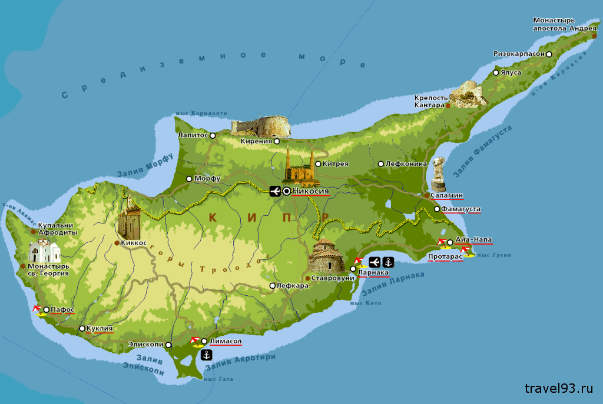
Нікосія
Півострів Акамас
Гора
Кікос
Гори Троодос
Айя-Напа
Протарас
Ставровуні
Пафос
Лімассол

Slide 12
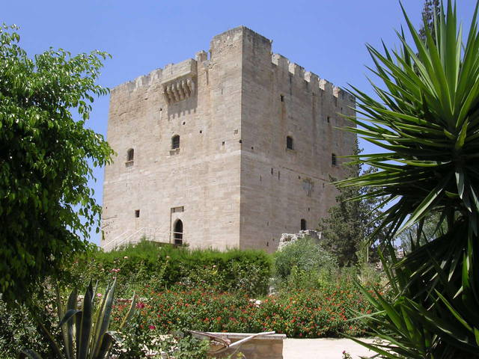
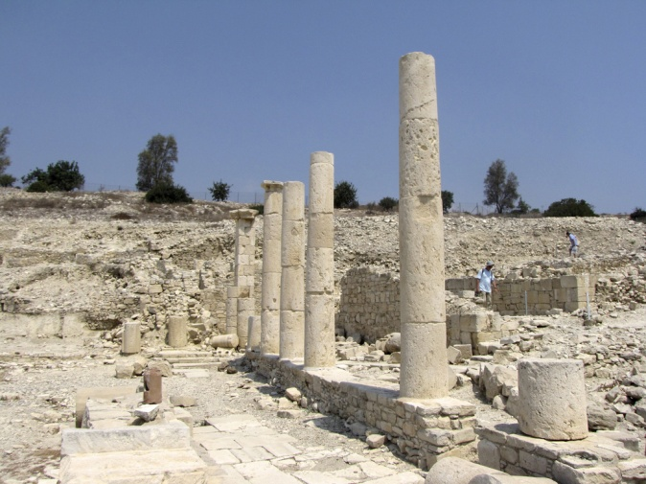

Лімассол
Замок Колосси
Аматус

Slide 13
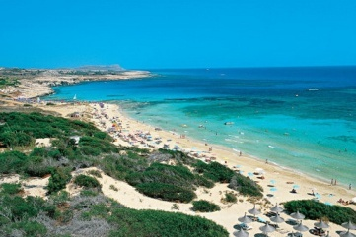
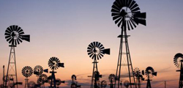
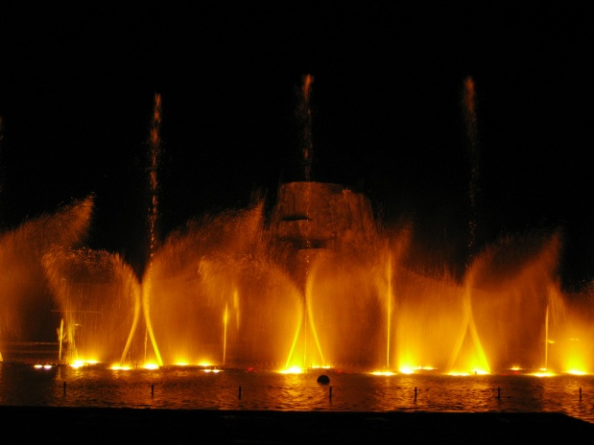
Протарас
Бухта Фіг-Трі
Долина вітряних млинів
Танцюючі фонтани

Slide 14
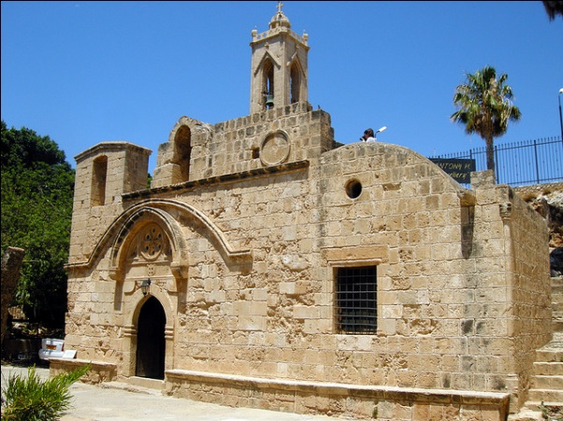
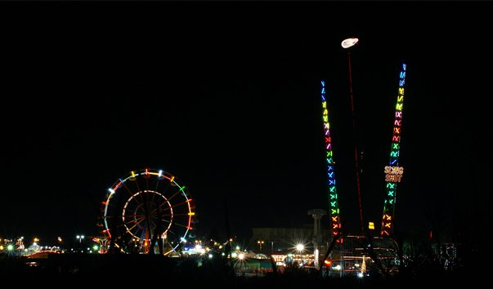
Айя-Напа
Монастир Айя-Напа
Луна-парк

Slide 15
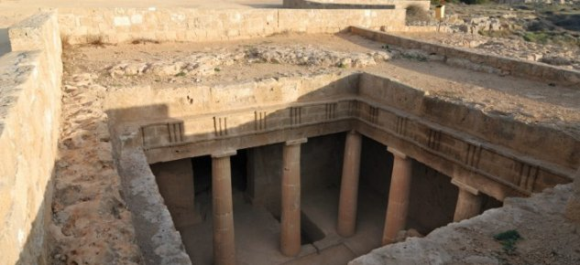
Пафос - ГРОБНИЦІ ЦАРІВ
Якщо ви очікували побачити стародавні гробниці у вигляді простих могил 2 на 2 метри, то дуже помилилися. На Кіпрі розташовані гробниці царів, які знаходяться в підземному некрополі і кожне з поховань займає велику площу – кілька сотень метрів. Вхід на територію, яка до речі огороджена, платний. Варто відзначити, що такого роду поховання місцеві жителі почали ще в третьому столітті до нашої ери, але не всі правителі сюди потрапили.

Slide 16
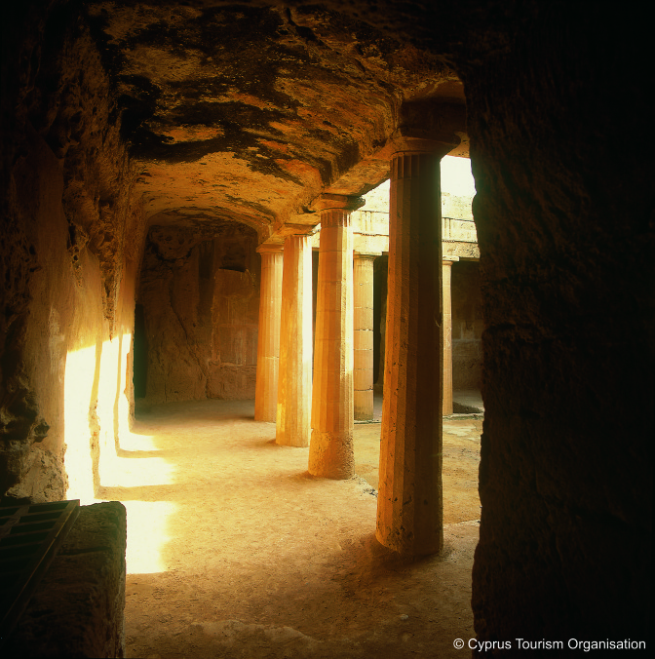
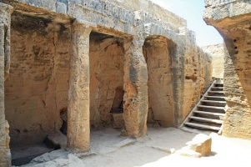
Якщо ви все-таки вирішите сюди приїхати, то варто розрахувати, що для огляду всієї території вам знадобиться пара-трійка годин. Всі гробниці обплутані цілою мережею сходів і переходів. Потрібно дуже уважно дивитися під ноги, тому що можна впасти в колодязь.

Slide 17
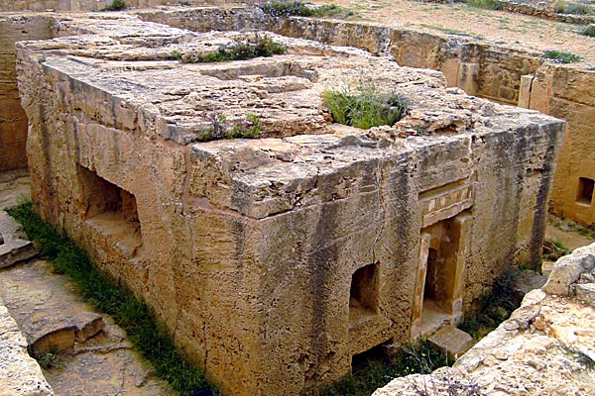
Цікава особливість у тому, що всі гробниці є точною копією будинків, де жили царі. У деяких повністю відтворені колонади, скульптури і палаци. А в центрі цього комплексу є площа. Але все найцікавіше заховано в підземеллях.

Slide 18
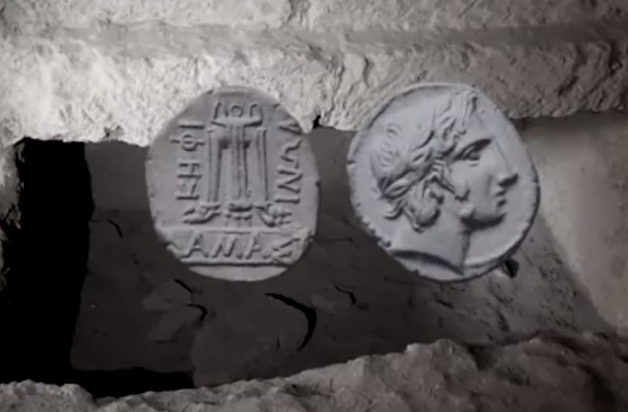
Тут ви побачите настінні малюнки, хрести, різного роду зображення, які залишали християни. Адже це був притулок від переслідувачів, в якому вони залишали свої послання. Засмучує сьогодні тільки те, що всього дві гробниці залишилися нерозграбованими. Решту вже давно розтягнули вандали.

Slide 19
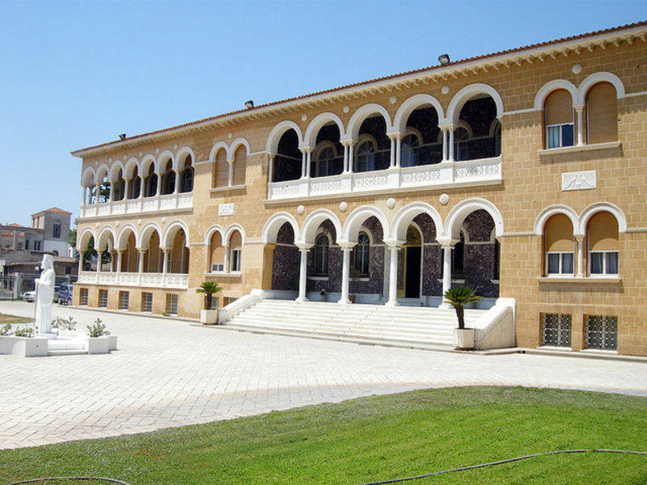
Нікосія - Палац Архієпископа
Знаменитий палац Архієпископа, розташований в столиці Кіпру місті Нікосія, є релігійним центром всієї православної частини острова. Ця будівля була побудована в період з 1956 по 1960 роки як резиденція і «штаб» вищої духовної особи Кіпру — архієпископа. Вона знаходиться в безпосередній близькості від «Старого палацу архієпископа», який був створений ще в далекому 1730 і служив спочатку бенедиктинським монастирем.

Slide 20
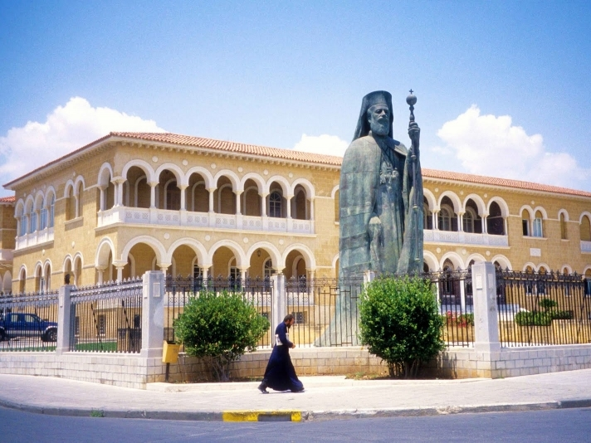
Новий палац був побудований в неовізантійському стилі і являє собою красиву триповерхову (якщо вважати напівпідвальний поверх) будівлю, яка має багатий і пишний декор. Її прикрашають високі арки, великі вікна. У дворі прямо перед входом стоїть статуя архієпископа Макаріоса III висотою в кілька метрів.

Slide 21
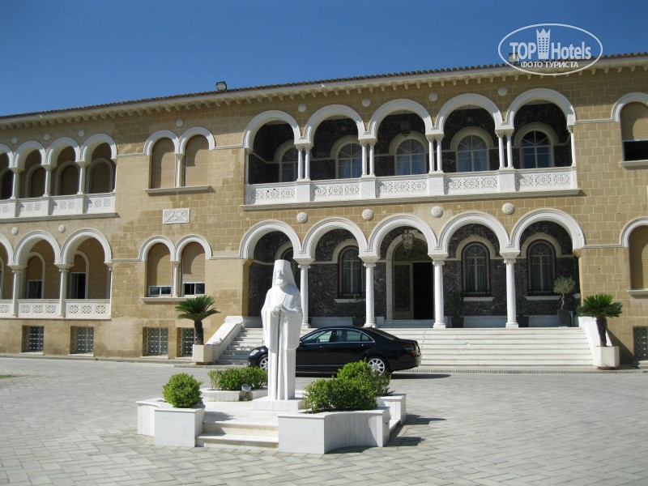
На жаль, палац закритий для відвідування туристами, але потрапити туди можна, так як на його території, а також на першому поверсі самого палацу, розташувалися: Бібліотека Архієпископства, Музей народного мистецтва, а також Музей національної боротьби. Саме там зберігаються найцінніші археологічні знахідки, давні книги та ікони, твори мистецтва, старовинні прикраси і одяг — всі ті предмети, за допомогою яких можна так багато дізнатися про історію Нікосії і всього Кіпру.

Slide 22
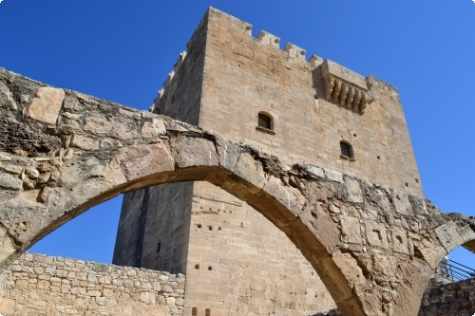
Лімассол - Замок Колосси
Замок Колосси, розташований в 10 кілометрах на захід від Лімассола, є дуже величним замком, який, здається, досі зберігає пам'ять про людей, що мешкали в ньому в Середні віки. Безумовно, що найвидатнішим з них був англійський король Річард Левове Серце.

Slide 23
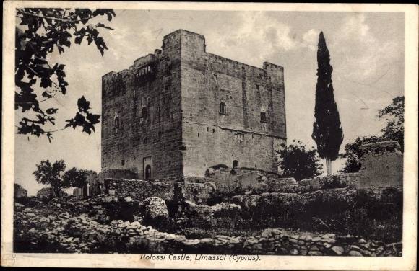
Вхід в замок здійснювався по підйомному мосту. Пройшовши через нього, відвідувачі потрапляли безпосередньо в житлові приміщення, розташовані на другому поверсі замку. Очевидно, таким чином, сюди потрапляли і хрестоносці, і лицарі, що належали до Мальтійського ордену, і сам король Річард.

Slide 24
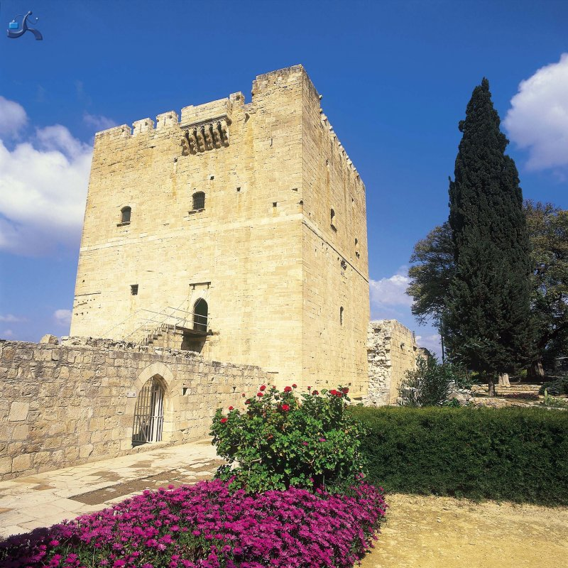
Мальтійські лицарі першими почали вирощувати навколо замку виноград і цукровий очерет. Очевидно, що саме ця обставина і дозволила вважати околиці замку батьківщиною вельми популярного вина «Коммандарія».

Slide 25
Сьогодні тут, практично, нічого не змінилося - все ті ж фрески в каплиці, той же підйомний міст, ті ж кам'яні сходи, що ведуть на оглядовий майданчик. Ось тільки пройшли з тих пір століття і немає в замку вже короля Річарда, немає і хрестоносців, і з оглядового майданчика відкривається чудова панорама виноградників, апельсинових гаїв, безкрайнього моря, а не ворожих військ.

Slide 26
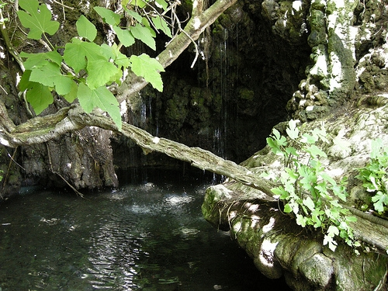
Півострів акамас - Купальня Афродіти
Приблизно в 48 кілометрах на північ від міста Пафос можна знайти одне з самих романтичних місць Кіпру — купальню Афродіти. Це чарівне місце розташоване на території заповідного півострова Акамас.

Slide 27
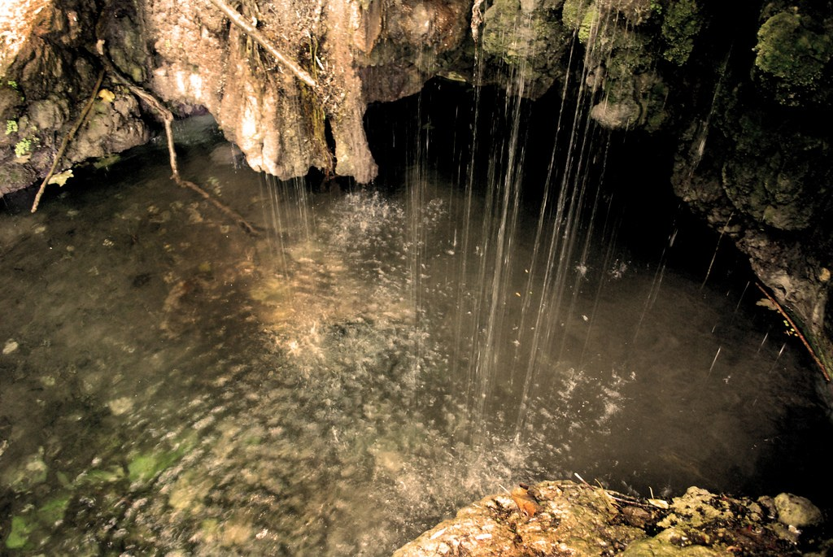
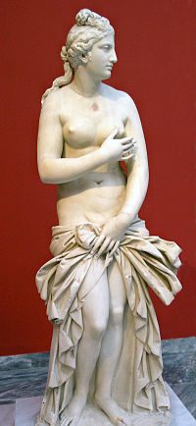
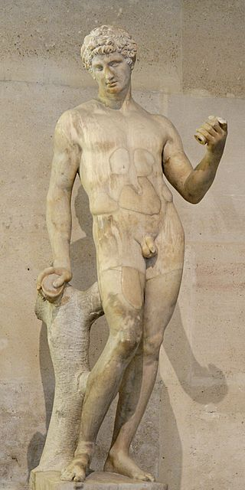
Стародавня легенда свідчить, що саме там любила приймати водні процедури богиня любові, молодості і краси Афродіта після того, як оселилася на острові. Це також було місце зустрічі прекрасної богині з її коханим Адонісом. Але Артеміда, дізнавшись про таємний зв’язок двох закоханих, вирішила вбити Адоніса.

Slide 28
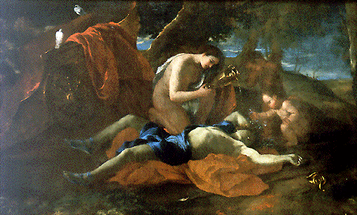
Місцеві жителі розповідають, що кров убитого юнаки перетворилася на прекрасні троянди, а зі сліз Афродіти виросли анемони. Богиня так горювала про коханого, що Зевс зглянувся над нею і вирішив, що Адоніс щороку буде повертатися на вісім місяців до своєї коханої, а чотири місяці буде проводити в підземному царстві. Саме це і стало символом зміни пір року — в’янення і відродження природи Кіпру.

Slide 29
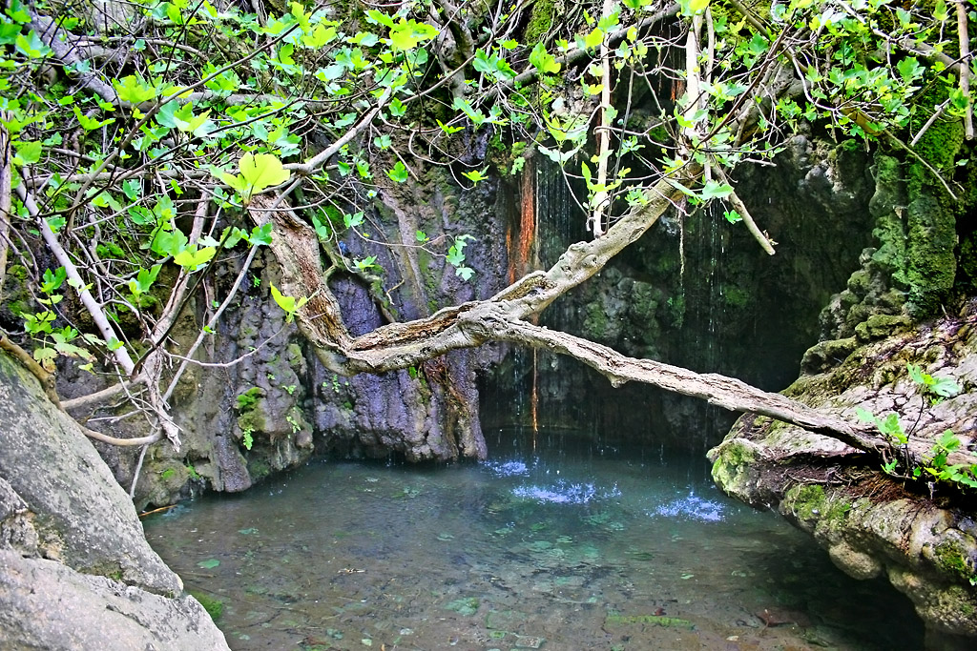
Купальня являє собою чарівне містечко, оточене густими заростями. Під природним навісом з вапнякової скелі знаходиться невеликий напівкруглий ставок, на березі якого росте старе фігове дерево. Вважається, що купання в цьому ставку дарує молодість і допомагає зберегти красу.

Slide 30
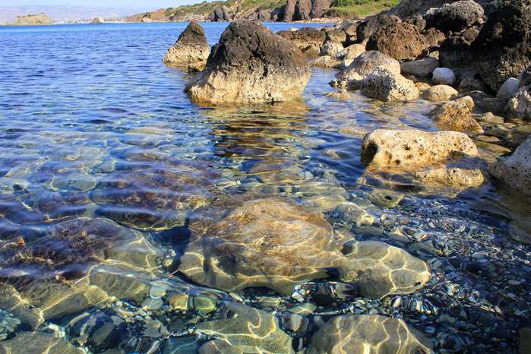
Купальня Афродіти знаходиться зовсім недалеко від морського узбережжя з невеликим гальковим пляжем і кристально чистою водою. Крім того, біля купалень розташувалася відкритий майданчик, звідки відкривається чарівний вид на море та околиці. Також там можна прогулятися по одній з двох стежок, названих на честь Афродіти й Адоніса.

Slide 31

Айя-Напа - Монастыр Айя-Напа
Розташований в селищі Айя-Напа однойменний монастир був зведений в XV столітті. Вважається, що його побудували після того, як на тому місці в лісовій печері була знайдена старовинна ікона Діви Марії. Ікону, ймовірно, сховали там ще VIII столітті, коли у Візантії почався період іконоборства. Знайдену святиню назвали «Мадонною лісу», а згодом її охрестили Айя-Напа, що в перекладі означає «Пресвята лісу». Саме на місці тієї печери венеціанці і звели монастир, навколо якого поступово будувалося поселення.

Slide 32
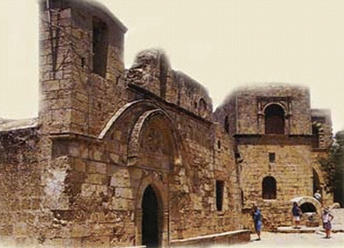
Після захоплення османами влади на острові монастир продовжував працювати, але був перетворений на чоловічий. Але в середині XVIII століття він був покинутий і покинутий. І лише в 1950 році влада Кіпру взялися за його реконструкцію.

Slide 33
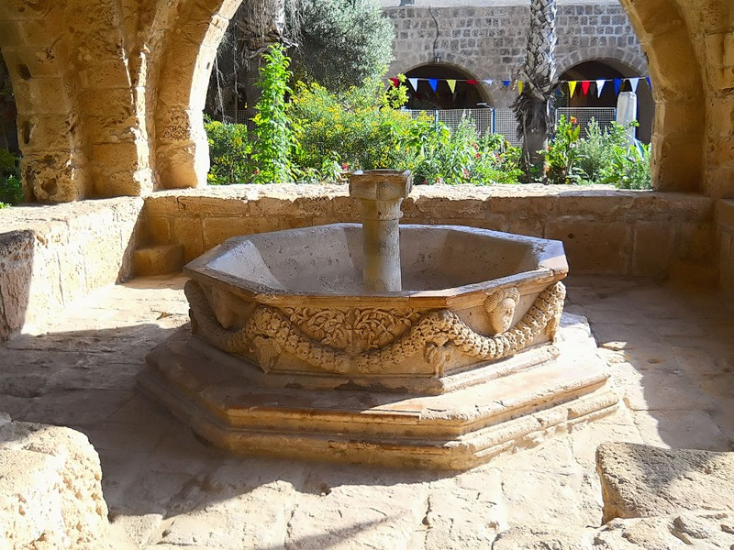
На даний момент монастир не діє. Служби проводяться в невеликій церкві, збудованій поруч із ним в 1994 році. Однак там можна оглянути прекрасний невеликий внутрішній двір, де обладнаний мармуровий фонтан, побудований на честь однієї знатної венеціанки, могила якої знаходиться поруч з ним. Як розповідають, дівчина полюбила звичайного юнака з бідної сім’ї. Її батьки, на чиї гроші і будувався монастир, були, звичайно ж, проти їхнього шлюбу, тому нещасна закохана вирішила стати черницею. Саме вона, за легендою, посадила на березі невеликого ставка біля монастиря дерево, яке росте там до сих пір. Крім того, на території монастирського комплексу є й кілька красивих каплиць.

Slide 34

Лімассол - Аматус
Аматус - це античний поліс, якому близько тисячі років. Він є свідком стародавньої історії острова. Аматус розташовується на відстані 8 кілометрів від Лімассола. Підійде це місце для шанувальників грецькій міфології: за чутками, тут розгорталися події міфів про Тесея і Аріадну.
Якщо ви любите дивитися на руїни древніх міст - це місце створене спеціально для вас. Якщо ж ви не археолог, не любитель-історик і не дуже розумієте, що таке давньогрецьке місто, Аматус допоможе заповнити цю прогалину.

Slide 35
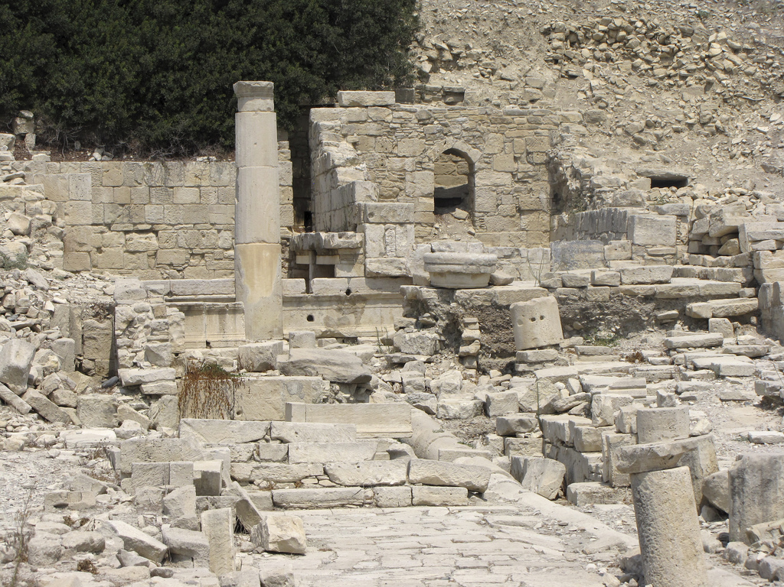
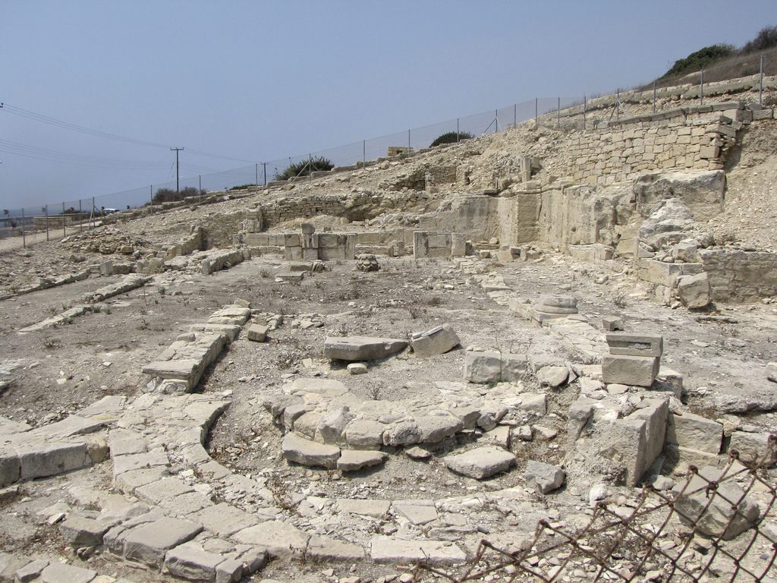
У давні часи Аматус був місцем, де шанували Діонісія і Афродіту. Звідси ж на експорт йшли ліс і мідь - це були основні кіпрські багатства того часу. Пам'ятає місто і велич Афін, і часи Александра Македонського, і навіть час піднесення Риму. Але настало 7 століття - і Кіпр захопили араби, повністю знищили місто. Повному руйнуванню посприяв Річард Левове Серце. Після таких подій місто чекала незавидна доля: залишки будівель розкрадали на будівництво інших кіпріотських міст, у тому числі Лімассола, а найкращі камені, які сподобалися тодішнім правителям, відправили до Єгипту.

Slide 36
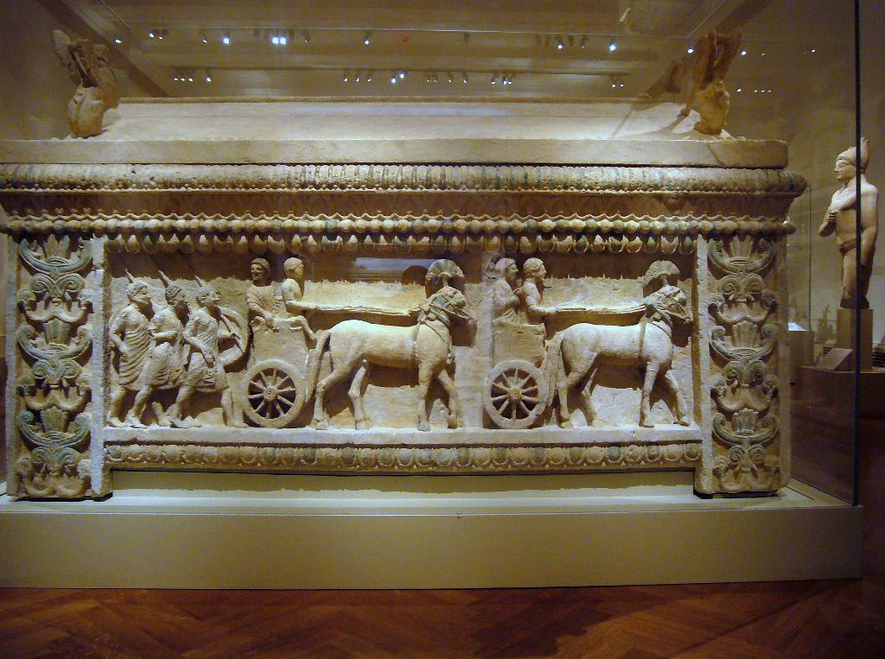
Археологічні розкопки Аматуса почалися тут вже в кінці 19 століття, історики вивчали руїни і в 1980 році. На території Аматуса знайдений акрополь і ринкова площа, система водоводів і руїни купалень. Копія чаші, кілька колонад і руїни кріпосних стін - ось максимум всього стародавнього, що можна знайти в Аматусі.
Більша частина знайдених тут артефактів перекочувала в музеї Кіпру, і дивитися на них краще всього там. Загалом, для неквапливої прогулянки, милування заходами і пари фотографій Аматус підійде. А ще він ідеальний для людей з багатою уявою, які не проти уявити себе в давньогрецькому місті.

Slide 37
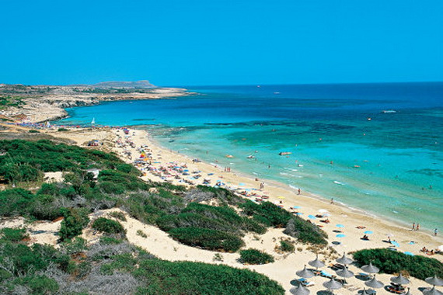
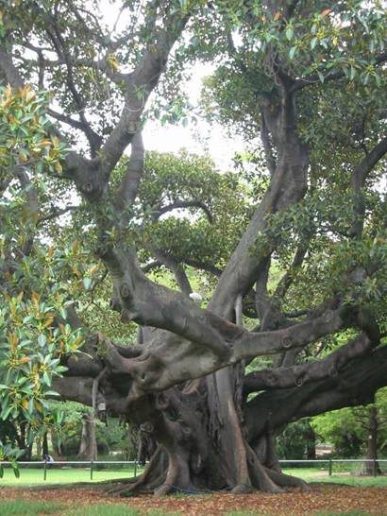
Протарас – Бухта Фіг-Трі
В Бухті Фіг Трі (Бухта фігового дерева), розташованої на території Протараса, знаходиться один з найкращих і відомих пляжів не лише міста, але і всього острова. Вважається, що свою назву ця бухта отримала завдяки величезному фігового дерева, або, як його ще називають, смоковниці, яке росло на цьому місці кілька століть тому.

Slide 38
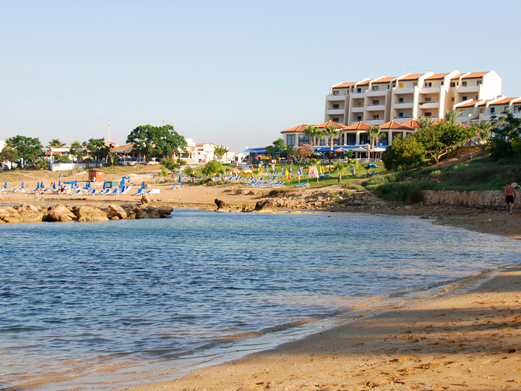
З північного боку пляжу є невелика скеляста бухточка з вузькою піщаною смугою і безліччю підводних печер, які можна обстежити за наявності спеціального спорядження. А прямо в центрі затоки знаходиться маленький острів, завдяки якому в бухті не буває великих хвиль.

Slide 39
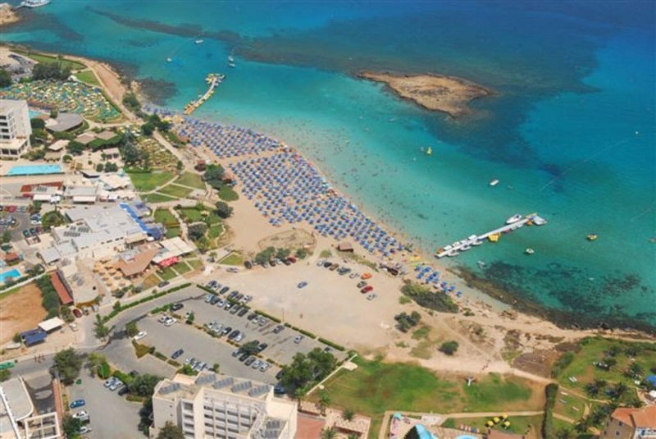
Численні туристи люблять це місце за тепле море з хорошим дном, чистий білий пісок і величезну кількість розваг на будь-який смак, які можна знайти на пляжі. Він відмінно обладнаний, всім бажаючим надаються лежаки, а на узбережжі за останній час з’явилося безліч барів і ресторанчиків, де готують страви місцевої кухні.

Slide 40
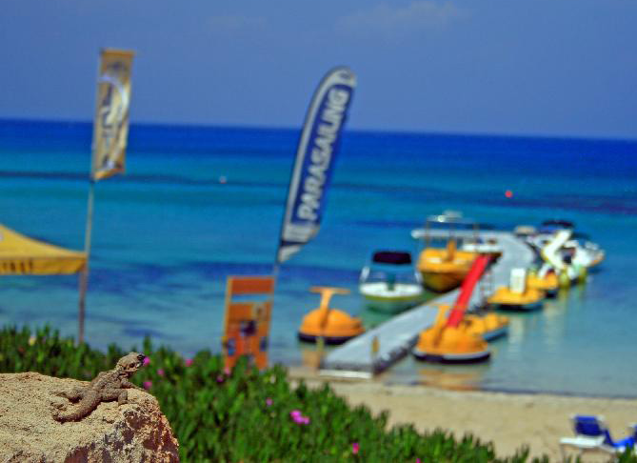
Любителі активного відпочинку мають можливість зайнятися одним з численних видів водного та пляжного спорту — тенісом, волейболом, каякингом, вітрильним спортом, покататися на водному мотоциклі, лижах або ж катері. Також цей пляж вважається одним з кращих місць для заняття дайвінгом.

Slide 41
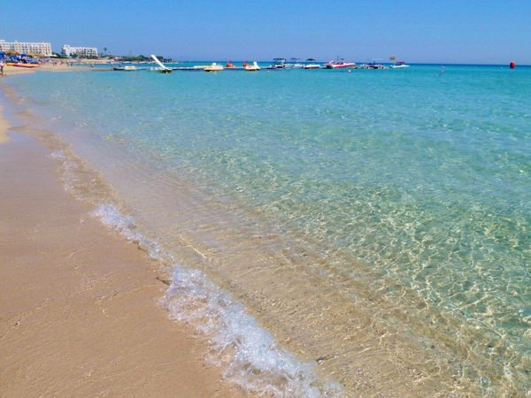
Крім того, особливо бухта хороша для сімейного відпочинку — досить невелика глибина біля берега, відсутність сильних хвиль і прозора вода прекрасно підходять для маленьких дітей.
Недалеко від Фіг Трі є безліч готелів, від бюджетних до п’ятизіркових, які до того ж надають першокласні спа-послуги.

Slide 42
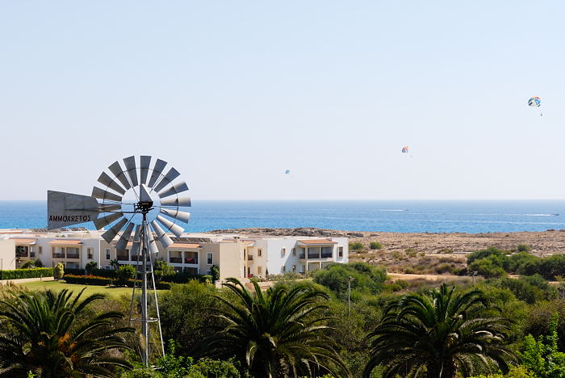
Протарас - Долина вітряних млинів
Одним з найбільш пам’ятних і дивовижних місць невеликого курортного містечка Протарас є Долина вітряних млинів. Вона знаходиться всього в декількох кілометрах від прекрасного піщаного пляжу, якщо йти вглиб острова, недалеко від мису Каво-Греко і маленького села Паралімні. Цю територію ще називають «Червоними землями», і вона традиційно є місцем вирощування фруктів та овочів, але в основному місцеві жителі там обробляють першосортну картоплю.

Slide 43
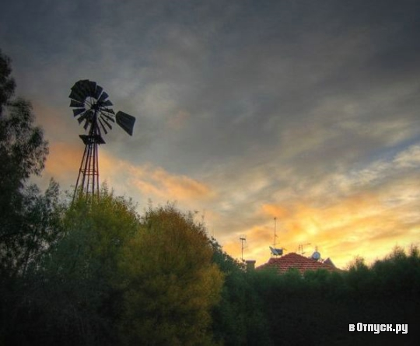
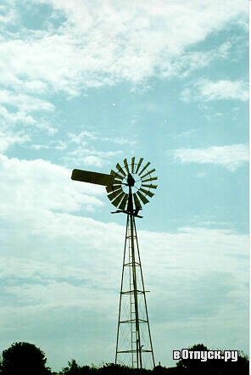
Так як територія, яку займають поля, досить обширна, а клімат Кіпру недостатньо вологий для вирощування багатьох культур, то для зрошення сільськогосподарських угідь і була побудована система вітряних млинів-насосів, яка швидко стала справжньою приманкою для туристів. Адже, незважаючи на настільки прозаїчне призначення, там стоять кілька сотень вітрогенераторів і виробляють дійсно незабутнє враження, перетворюючи долину в дуже романтичне місце, де так люблять гуляти відпочиваючі.

Slide 44
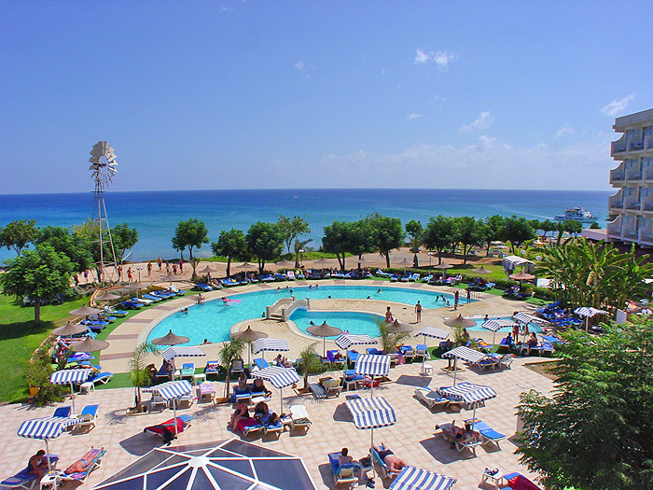
Ці вітряні млини постійно забезпечують енергією систему зрошення, завдяки чому, силами самої природи, регулярно здійснюється полив рослин на обширних полях цієї частини острова.
Крім того, не останню роль у тому, що це місце стало таким популярним, зіграло те, що Протарас — виключно курортне місто, там практично немає особливих пам’яток, крім пляжів, музею та кількох церков. Та й до того ж до Долини вітряних млинів дійсно легко дістатися, це не зажадає особливих матеріальних витрат, зате залишить масу незабутніх вражень.

Slide 45
Айя-Напа - ЛУНА-ПАРК
Кіпр готовий порадувати своїх гостей найбільш незвичайними розвагами, але є серед них і стандартні, проте це не робить їх менш цікавими. Саме тому, якщо ви відпочиваєте в Айя-Напі, то не пропустіть свій шанс весело та активно провести свій час в сучасному луна-парку. Деякі люди навіть називають його «зборами безумців». Це не просто так, адже є тут атракціони, спробувати які зважиться далеко не кожен.

Slide 46
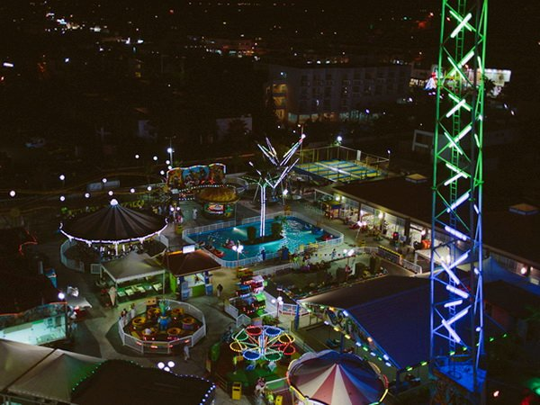
Айя-Напа – це курорт для молоді, де всю ніч безперервно шумно і весело. Серед цього шуму, безсумнівно, чутно і крики відвідувачів цього луна-парку. Приміром, вас чекає атракціон, де ви сідаєте в капсулу з підсвіткою, яку потім кидає з боку в бік на десятки метрів. Ви можете собі уявити, які запаморочливі крики лунають біля нього. Але не варто хвилюватися – виживають усі.

Slide 47
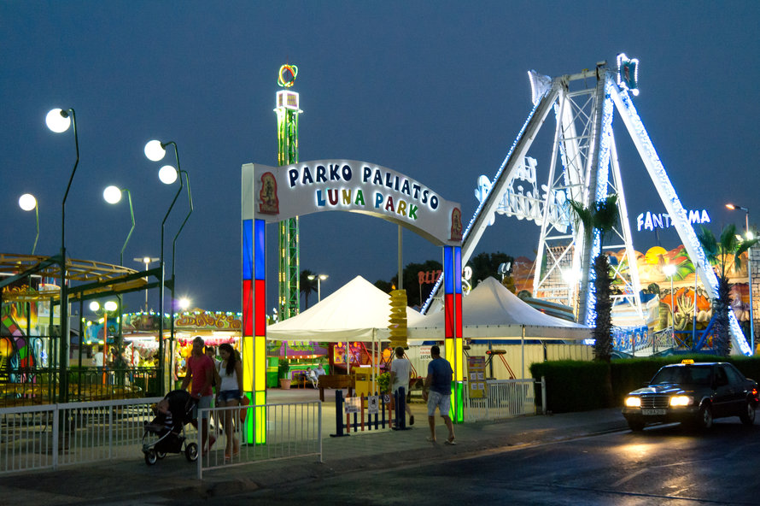
Дуже цікавим рішенням було вивісити на вході в луна-парк обличчя відвідувачів атракціонів, це дозволить вам відразу зрозуміти, як ви будете виглядати під час шаленого припливу адреналіну. Є в луна-парку і багато атракціонів простіших чи спокійніших (якщо висловлюватися більш точно), наприклад, чортове колесо, каруселі, гойдалки, водні гірки. Також працює картинг.
Відомо на сто відсотків тільки одне – це місце сподобається не тільки дітям, а й дорослим.

Slide 48
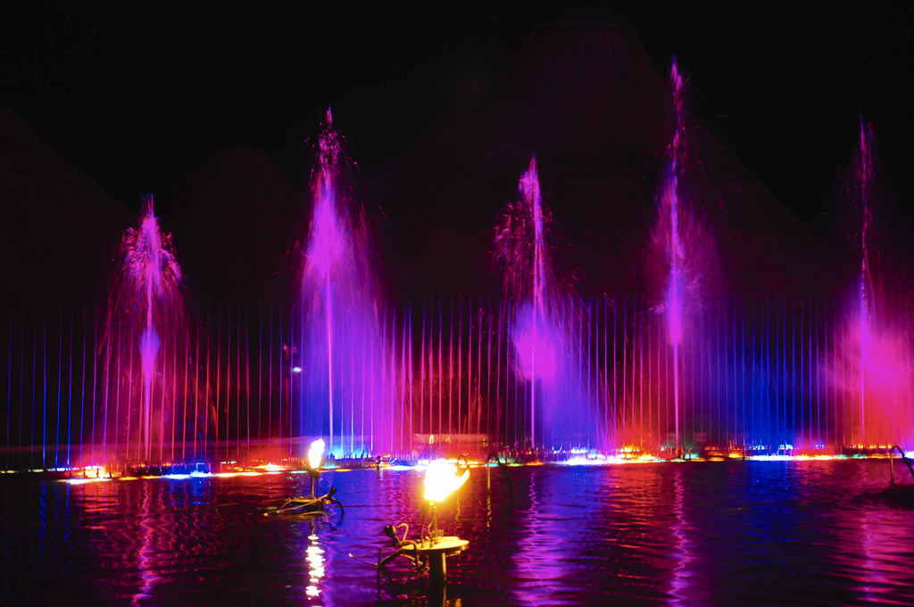
Протарас – Танцюючі фонтани
У невеликому курортному містечку Протарас є власне шоу танцюючих фонтанів Magic Dancing Waters. Воно хоч і поступається за масштабом подібним виставам в Барселоні або Дубаї, але входить в список обов'язкових для перегляду при відвідуванні Кіпру. Під звуки музики вогняна і водна стихії зливаються в єдиному ритмі, а лазерні промені, що пробиваються крізь димову завісу додають дійства магії і загадковості. Глядачі, як заворожені, спостерігають за потужними водяними струменями, що переливаються всіма кольорами веселки. Вони злітають вгору, обвивають один одного в пристрасному танці, на мить завмирають і знову обрушуються вниз.

Slide 49
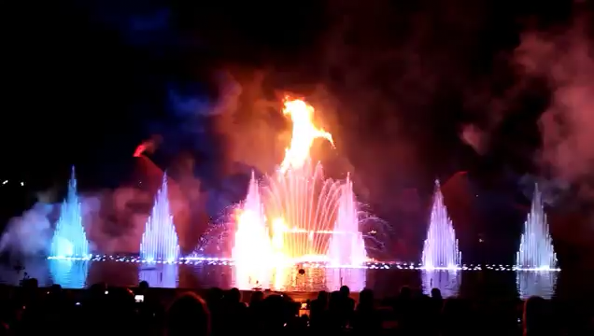

Slide 50
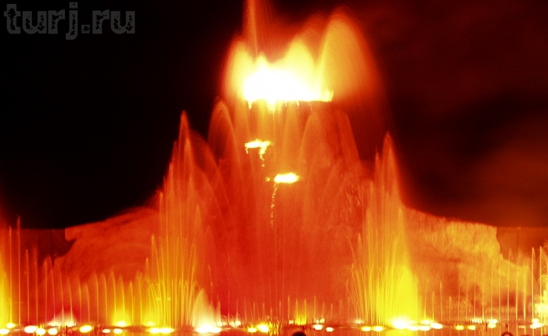
Музичний супровід досить різноманітно, під час представлення звучать класичні мелодії, традиційна музика Кіпру, відомі естрадні композиції, а кульмінація вистави - виверження вулкана - проходить у лиховісній музичній атмосфері.
Цікаво, що вулкан був побудований за образом знаменитого діючого вулкана Етна. До речі, для більшої реалістичності в його будівництві навіть застосовувалися природні матеріали, привезені з-під Неаполя.

Slide 51
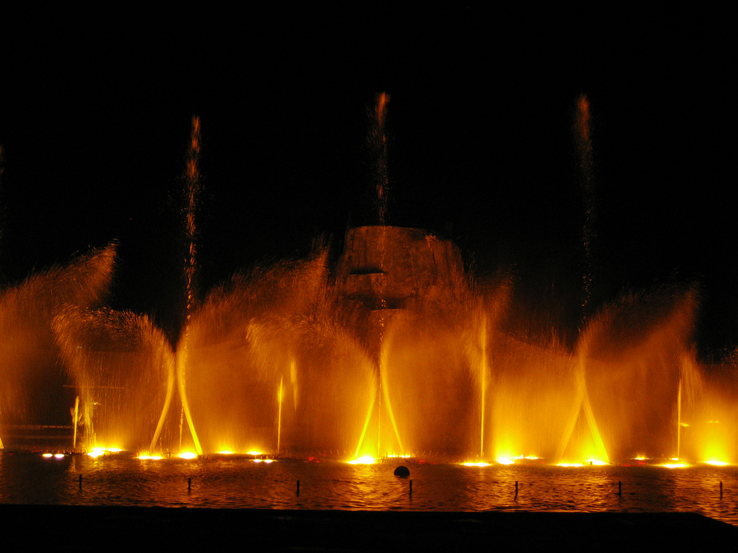
Технічне оснащення шоу дуже сучасне і потужне. Каскади фонтанів створюються за рахунок тиску, який забезпечується 160 водяними насосами, за візуальні ефекти відповідають близько 500 прожекторів і дві лазерні системи, спеціальні установки керують димовими і вогневими ефектами.

Slide 52
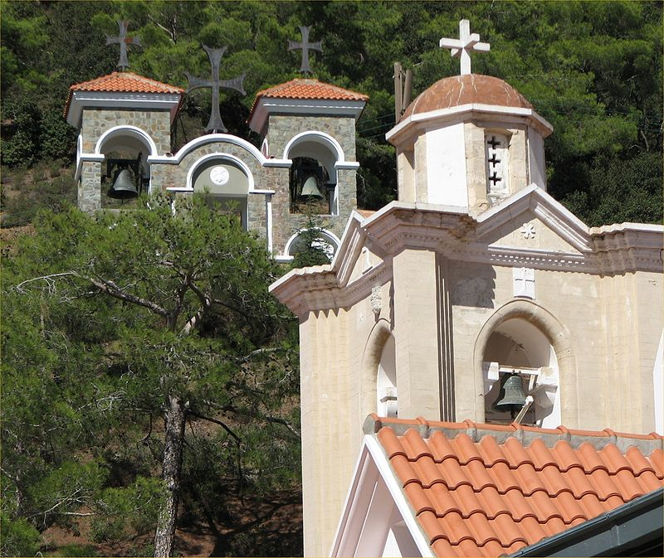
Монастир Кікос
Кікос є одним з найбільш відомих монастирів Кіпру. Мабуть, про це християнському пам'ятнику знає весь православний світ. Кікос був заснований в 1080 році на північно-західній частині гірського масиву Троодос на висоті 1318 метрів над рівнем моря. Свою назву Кікос отримав на честь гори, на якій величаво стоїть ось уже майже тисячу років. Історія монастиря наповнена важливими подіями, але, на жаль, багато з них мають сумний характер.

Slide 53
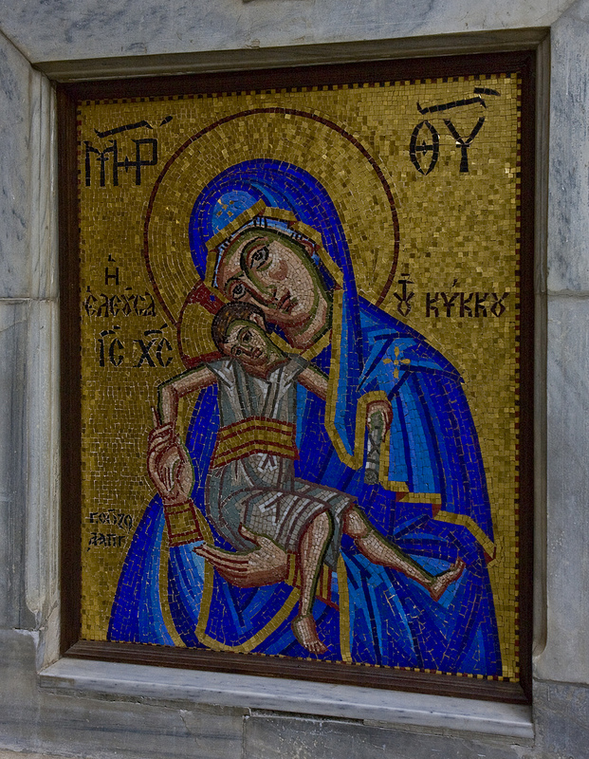
На території монастиря зберігається справжнє православне скарб - написана святим Лукою ікона з зображенням Діви Марії. Цікавий той факт, що портрет Богоматері схований за срібним полотном, адже, згідно з повір'ям, якщо людина побачить лик Діви Марії, то осліпне. Спеціально для туристів на території монастиря Кіккос відкритий музей, в якому розміщені різні релігійні реліквії, дивом збережені народом у часи численних пожеж і грабежів.
Сьогодні ми можемо побачити одну з них у монастирській церкві. Монастир Кіккос зберігається ще одна святиня - пояс, який здатний зціляти жінок від безпліддя.

Slide 54

Монастир Ставровуні
Монастир Ставровуні (грец. Гора Хреста) був заснований у 4 ст. н. е. матір'ю імператора Костянтина Оленою, яка зупинилася в цьому місці перечекати бурю. За переказами, їй з'явився ангел і наказав заснувати тут монастир і залишити в ньому частинку Животворящого Хреста, знайденого нею в Єрусалимі. Нині ця реліквія, частинка хреста, на якому був розп'ятий Ісус Христос, зберігається в срібному хресті, увінченому в праву частину іконостасу.

Slide 55

Ставровуні стоїть на самій вершині гори, звідки відкривається чудовий вид на гори Троодоса і узбережжі. За легендою, колись на цьому місці розташовувався храм Афродіти. Будинок монастиря, що існує в наші дні, побудована в 18 ст.
На жаль, цей найстаріший на острові монастир протягом довгих століть піддавався руйнуванню, і лише у 17 столітті був повністю відновлений. Однак, незважаючи на те, що острів багатий древніми християнськими будівлями, більша частина монастирів Кіпру з'явилася тут не в самому початку християнської ери, а тільки в 12-13 століттях.

